Slide 1

Teollinen puurakentaminen
Opetusmateriaalia teollisen puurakentamisen koulutukseen
2022

Slide 2
Aineiston alkuperä
Aineiston käyttö
Teollisen puurakentamisen oppimateriaali on tuotettu 2021-2022 Puuinfo Oy:n johtamassa hankkeessa, jossa mukana myös:
Ammattiopisto Lappia,
TTS-Työtehoseura,
Kaakkois-Suomen ammattikorkeakoulu,
Metropolia ammattikorkeakoulu,
Jyväskylän ammattikorkeakoulu,
Tampereen yliopisto sekä
Puutuoteteollisuus ry.
Hanketta on rahoittanut ympäristöministeriö.
Aineisto on tarkoitettu käyttöön teollisen puurakentamisen koulutuksessa ja opiskelussa mahdollisimman laajasti.
Aineistolla on Nimeä-JaaSamoin (CC BY-SA) -lisenssi, joka edellyttää, että aineistoa käytettäessä tekijä mainitaan asianmukaisesti ja johdannaisteoksia saa levittää vain samalla lisenssillä kuin alkuperäistä teosta.
Alkuperäinen aineisto sekä Puuinfon mahdolliset päivitykset siihen julkaistaan aoe.fi-portaalissa sekä puuinfo.fi-sivustolla.

Slide 3

Rakennesuunnittelu

Slide 4
Tekijät
Jani Pitkänen, XAMK
Julkaisupäivä: 20.1.2022

Slide 5
Hankolautaliitos

Slide 6
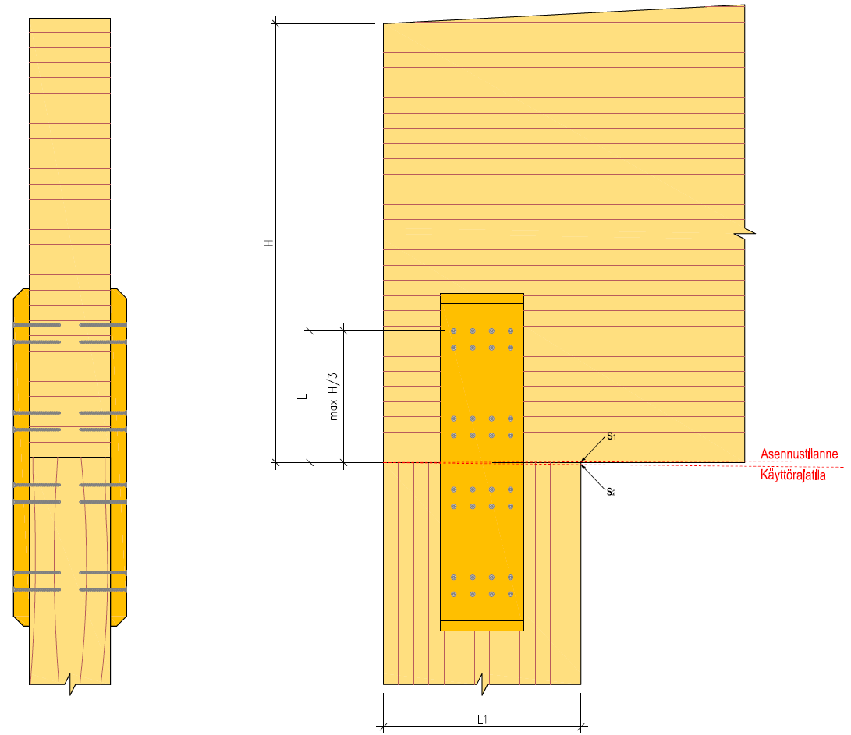
Liimapuupilarin ja –palkin hankolautaliitos

Slide 7
Liimapuupilarin ja –palkin hankolautaliitos
Hankolautaliitoksen kehityksen historiaa
Hankolautaliitos on perinteinen liitostyyppi
Mitoittamiseen ei ole esitetty aikaisemmin tarkkoja ohjeita
Ennen usein liitos mitoitettiin pilarin päässä vaikuttavalle vaakavoimalle Hd eli laskennassa huomioitiin vain kehän
suuntaiset voimat
Hankolaudan sijainti vaihteli (pilarin etureuna, keskellä, takareuna)
Liittimet olivat muutamasta naulasta, useaan pulttiin

Slide 8
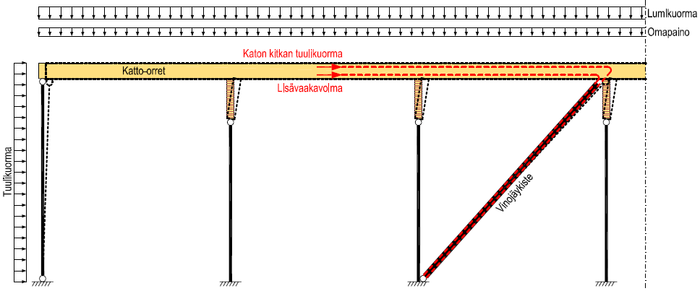
Liimapuupilarin ja –palkin hankolautaliitos
Hankolautaliitoksen kehityksen historiaa
HalliPES 1.0 esittää mitoitusmenetelmän, jossa hankolautaliitoksen voimien määrittäminen tehdään rungon pituus- ja poikittaissuuntaiseen muodonmuutokseen perustuen

Slide 9
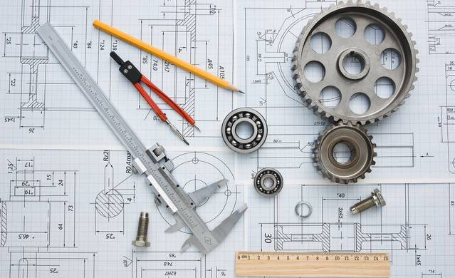
Liimapuupilarin ja –palkin hankolautaliitos
Hankolautaliitoksen kehityksen historiaa
Kyseistä mitoitusmenetelmää kehitetään jatkuvasti
Kaikki parannusehdotukset ja kommentit ovat tervetulleita

Slide 10
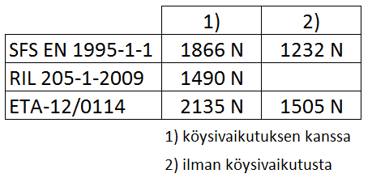
Liimapuupilarin ja –palkin hankolautaliitos
Mitoituksessa huomioitavia tekijöitä
Liittimet (ruuvit) tulevat pääsääntöisesti määrääviksi
On suositeltavaa käyttää hankolautana liimapuuta esim. GL30cs
Kannattaa käyttää ruuvivalmistajien ETA-lausuntoja (d_{ef} = d) => saadaan hyödynnettyä köysivaikutus => liitosten kapasiteetti kasvaa

Slide 11
Liimapuupilarin ja –palkin hankolautaliitos
Mitoituksessa huomioitavia tekijöitä
Ruuvit kannattaa olla täyskierteisiä, koska silloin voidaan mitoittaa liitos pelkästään kierteille (veto), eikä tarvitse selvittää kannan tietoja (f_{head,k}, ei yleisarvoa)
Kiinnitettävä huomiota liittimien etäisyyksiin ja minimi paksuuksiin (hankolauta)
RIL 205, EN 1995 ja ETA(t) => eri arvot
Hankolautaan esiporaus => ruuvien asentaminen ruuviryhmiksi helpompaa

Slide 12
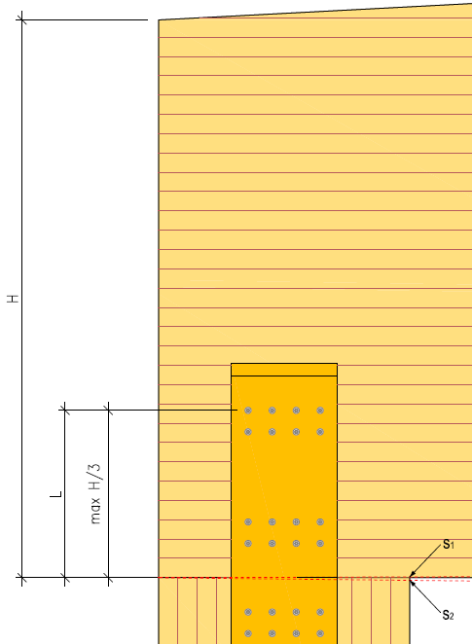
Liimapuupilarin ja –palkin hankolautaliitos
Mitoituksessa huomioitavia tekijöitä
Palkkiin ei tule esiporausta
Voiman ja syyn vai liittimen ja syyn vai voiman ja liittimen välinen kulma? Riippuu millä ohjeella mitoittaa ☺
Pääkannattimen kosteuden muutoksen vaikutus otetaan huomioon siten, että mitta L on rajoitettu mittaan H/3.
Hankolauta ei estä palkin kosteusmuodon-muutoksia merkittävästi

Slide 13
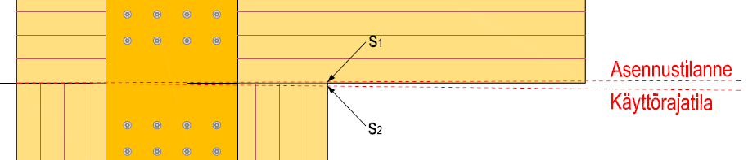
Liimapuupilarin ja –palkin hankolautaliitos
Mitoituksessa huomioitavia tekijöitä
Pääkannattimen kulmamuutoksen vaikutus otetaan huomioon siten, hankolauta asennetaan pilarin keskialueelle
Kulmamuutoksen vaikutus vähäinen
  Asennustilanteessa pilarin ja kannattimen välillä on tavallisesti rako S₁, kun pääkannatin on esikorotettu
  Pääkannattimeen syntyy muodonmuutos S₂, kun pääkannatin taipuu

Slide 14
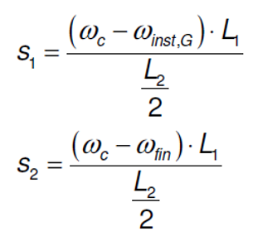
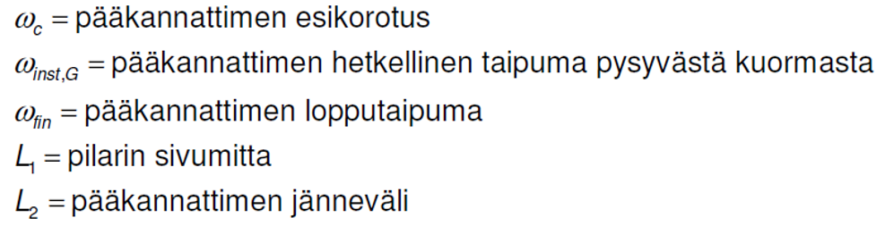
Liimapuupilarin ja –palkin hankolautaliitos
Mitoituksessa huomioitavia tekijöitä
S₁ ja S₂ voidaan arvioida seuraavilla kaavoilla:

Slide 15
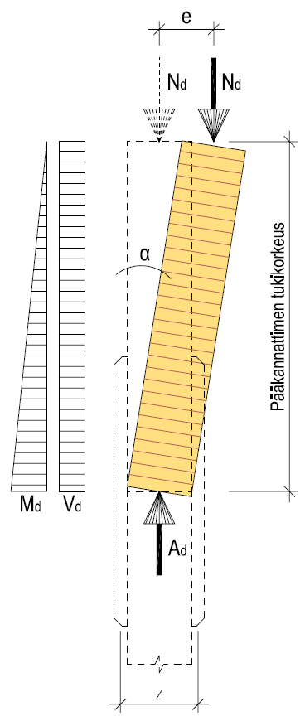
Liimapuupilarin ja –palkin hankolautaliitos
Mitoitus
Pääkannattimen ja pilarin välisestä liitoksesta tehdään hankolautaliitoksen avulla momenttijatkos
Voima N_{d} kulkeutuu liitoksen läpi pilarille ja perustuksille
Mikäli näin ei tehdä, tulee pilarin yläpäähän suunnitella vaakasuuntainen jäykistesauva, joka tukee liitoksen sivusuunnassa

Slide 16
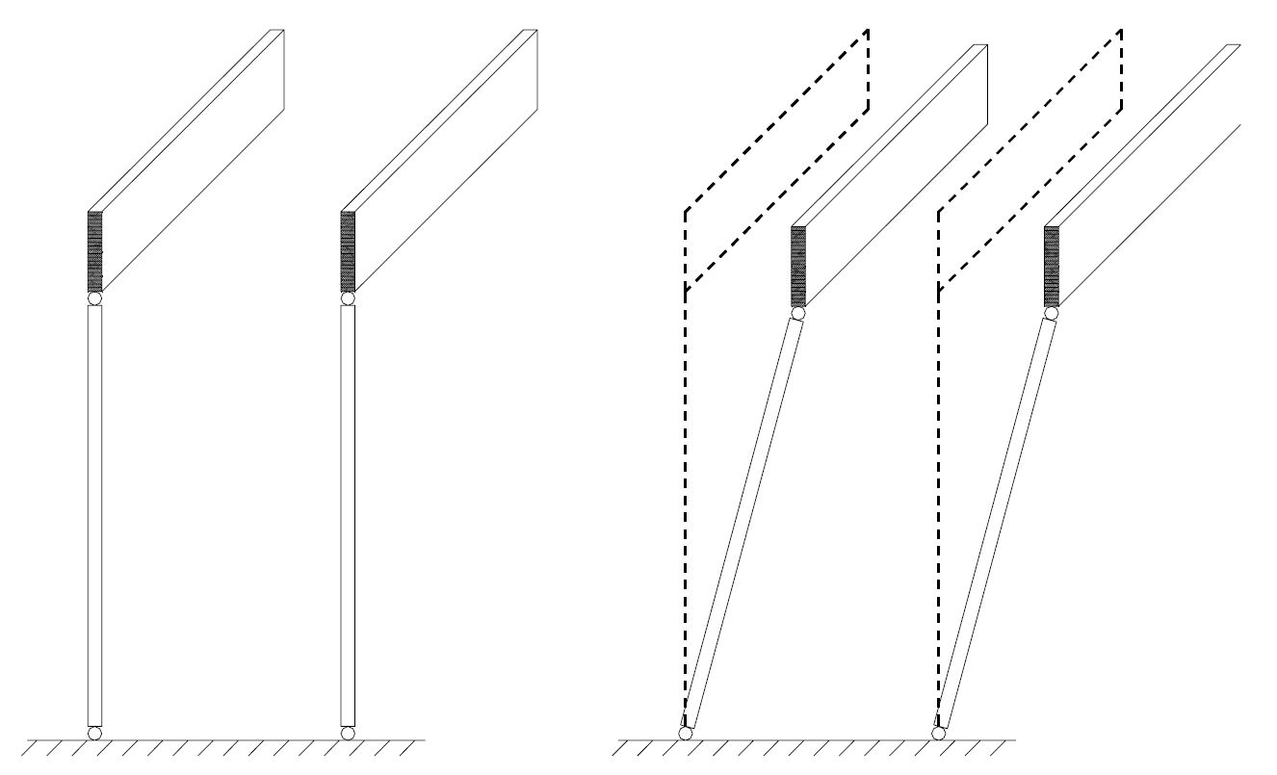
Liimapuupilarin ja –palkin hankolautaliitos
Mitoitus

Slide 17
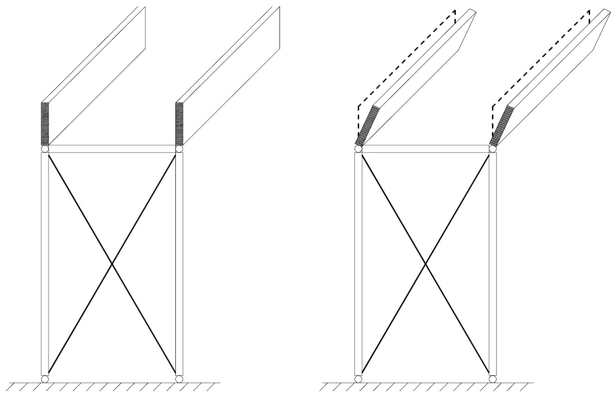
Liimapuupilarin ja –palkin hankolautaliitos
Mitoitus

Slide 18
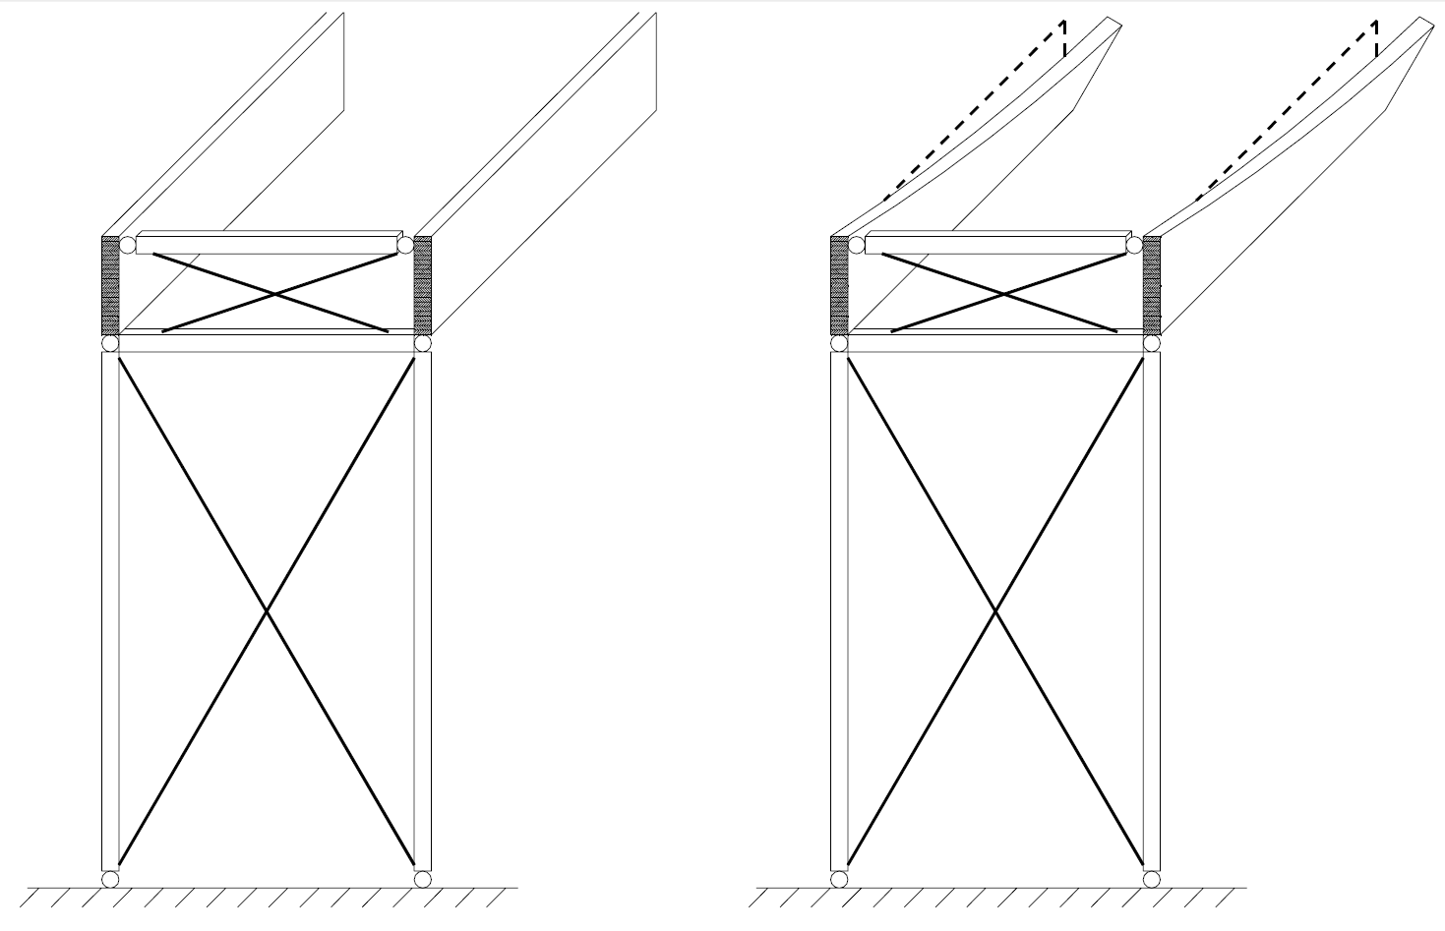
Liimapuupilarin ja –palkin hankolautaliitos
Mitoitus

Slide 19
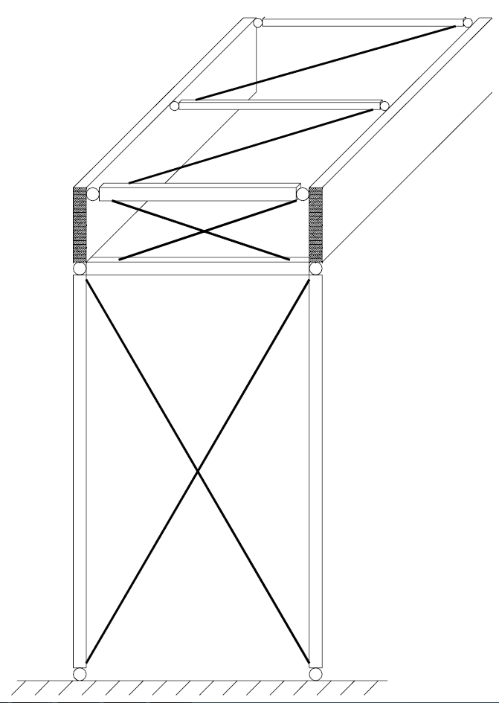
Liimapuupilarin ja –palkin hankolautaliitos
Mitoitus

Slide 20
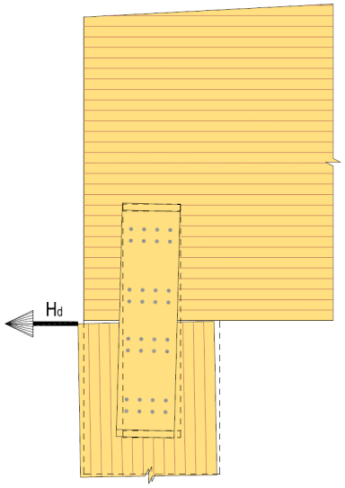
Liimapuupilarin ja –palkin hankolautaliitos
Mitoitus
Hankolautaan syntyvien voimien suuruus on eniten riippuvainen siitä, miten kaltevaan asentoon voi teoriassa siirtyä
Pääkannattimen yläreunan siirtymä suhteessa pääkannattimen alapintaan (epäkeskisyys e)
Tämä epäkeskisyys aiheuttaa hankolautaliitokseen momenttia ja leikkausvoimaa

Slide 21
Liimapuupilarin ja –palkin hankolautaliitos
Mitoitus
Epäkeskisyys e syntyy seuraavista tekijöistä:
  Pääkannatimen (= PK) asennustarkkuus (asennusvinous)
  PK:n yläreunan siirtymä tuulikuormasta
  PK:n yläreunan siirtymä PK:den jäykistyskuormasta
  PK:n yläreunan siirtymä lisvaakavoimasta
Siirtymät b, c ja d ovat riippuvaisia siitä, kuinka jäykkiä hallin pituus-suuntaiset jäykisteet ovat
Kattorakenteiden jäykisteiden siirtymä on rajoitettu ohjeessa RIL 205 arvoon L/500 murtorajatilan kuor-masta (esim. L = 30 m => siirtymä < 60 mm)

Slide 22
Liimapuupilarin ja –palkin hankolautaliitos
Mitoitus
Kattotasossa olevat lisävaakavoima ja katon kitkan aiheuttama tuulikuorma siirtyvät katto-orsien välityksellä suoraan vaaka- ja pystyjäykisteille, joten ne aiheuttavat rasituksia hankolautaliitokseen kyseisten jäykisteiden joustavuuden kautta

Slide 23
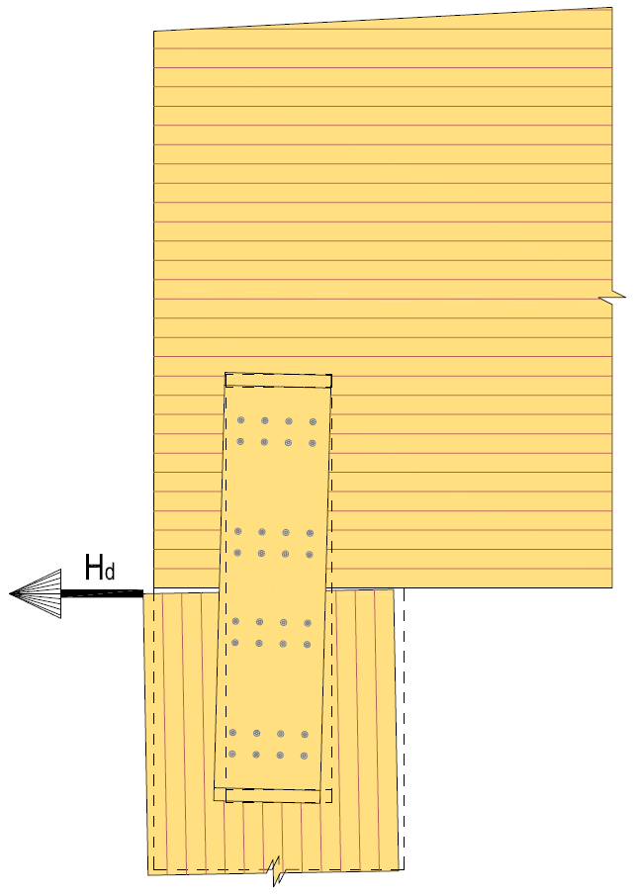
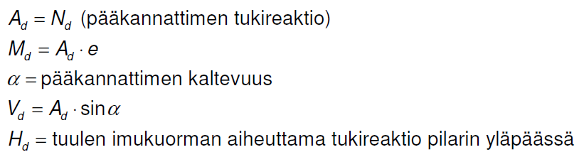
Liimapuupilarin ja –palkin hankolautaliitos
Mitoitus
Tässä mitoitusmenetelmässä ei huomioida pää-kannattimen pystytukireaktion aiheuttamaa stabiloivaa vaikutusta liitosvoimiin
Liitokseen vaikuttavat voimasuureet lasketaan seuraavilla kaavoilla:

Slide 24
Liimapuupilarin ja –palkin hankolautaliitos
Mitoitus (liittimet)
Liittiminä kannattaa käyttää itseporautuvia ruuveja
Hankolautaan esiporataan reiät
Lisäksi ruuvit ovat täyskierteisiä
Mitoitettaessa RIL 205:n mukaan, niin kannattaa käyttää ruuveja, joiden ulkohalkaisija d > 9 mm
  Kierteen sisähalkaisija on 0,6d < d_{i} < 1,1d (SFS EN 14592)
  Ruuvin kierteisen osan vaikutus tulee ottaa huomioon kestävyyttä määritettä-essä käyttämällä tehollista halkaisijaa d_{ef} = 1,1 x d_{i} (d_{i} = kierteen sisähalkaisija)

Slide 25
Liimapuupilarin ja –palkin hankolautaliitos
Mitoitus (liittimet)
Mitoitettaessa RIL 205:n mukaan, niin kannattaa käyttää ruuveja, joiden ulkohalkaisija d > 9 mm
  Osakierteisille ruuveille, joiden halkaisija d_{ef} > 6 mm, ovat voimassa kohdan 8.5.1 säännöt (poikittain kuorm. pultit)
  Osakierteisille ruuveille, joiden halkaisija on d_{ef} < 6 mm, ovat voimassa kohdan 8.3.1 säännöt (poikittain kuorm. naulat)
Ruuvi ei tarvitse esiporausta, jos ruuvissa on porakärki => palkin puolelle ei esiporausta
ETA-lausuntoja käytettäessä voidaan käyttää d_{ef} = d

Slide 26
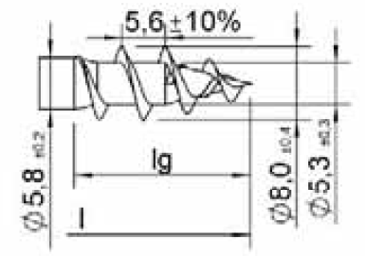
Liimapuupilarin ja –palkin hankolautaliitos
Mitoitus (liittimet)
Esimerkki: Würth ASSY VG Plus d = 8 mm (di = 5,3 mm)
RIL 205: d_{ef} = 1.1 x d_{i} = 5,83 mm < 6 mm
=> Mitoitus naulojen mukaan
ETA: d_{ef} = d = 8 mm > 6mm
=> Mitoitus pulttien mukaan
Pulttien etäisyydet pienemmät kuin naulojen => pienempi liitosalue

Slide 27
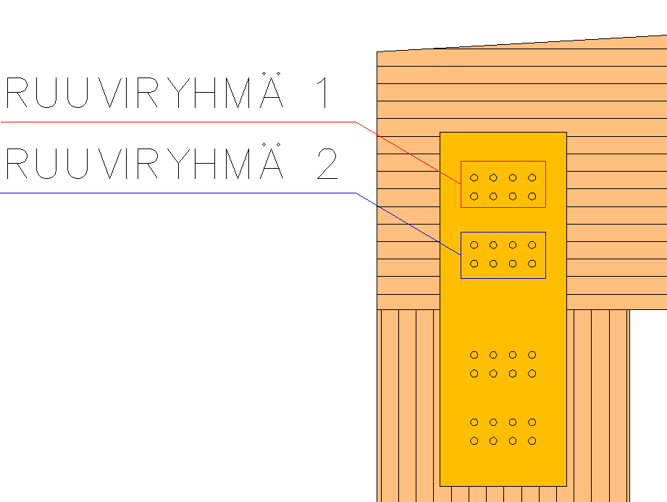
Liimapuupilarin ja –palkin hankolautaliitos
Mitoitus (liitosvoimat)
Hankolautaliitoksen ruuviryhmään 1 syntyy seuraavat voimat, kun liitok-sessa on 2 ruuviryhmää/hankolaudan puolisko (2 kpl)

Slide 28
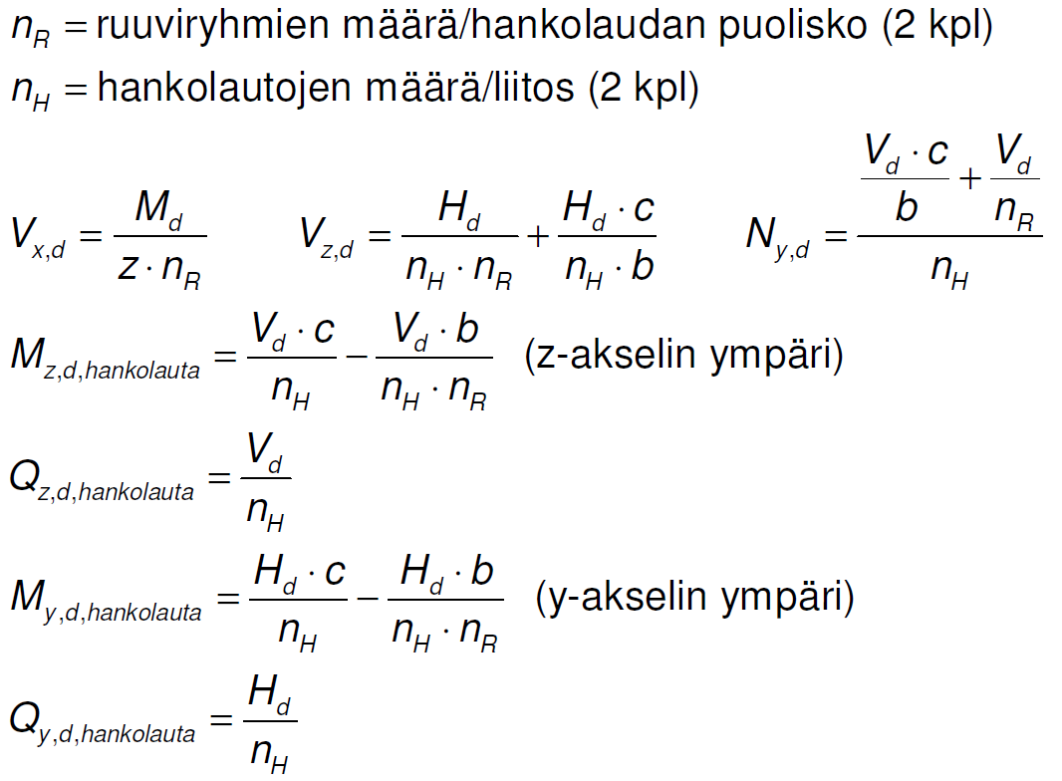
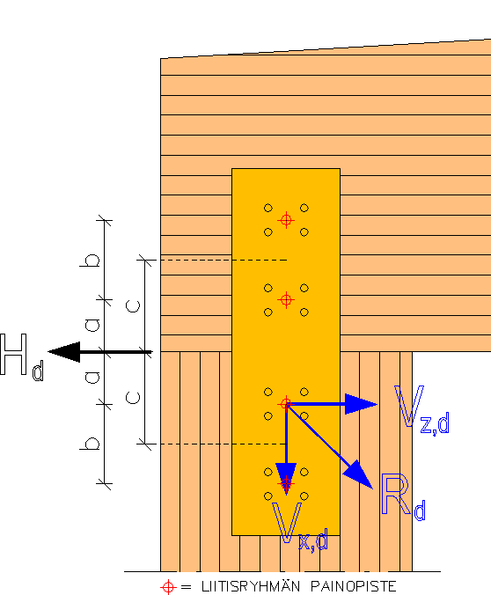
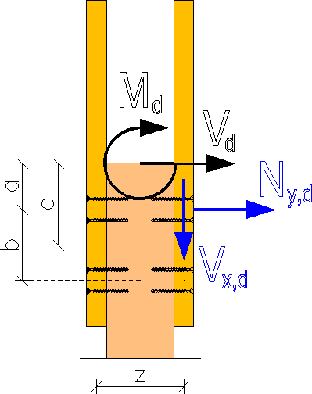
Liimapuupilarin ja –palkin hankolautaliitos
Mitoitus (liitosvoimat)

Slide 29
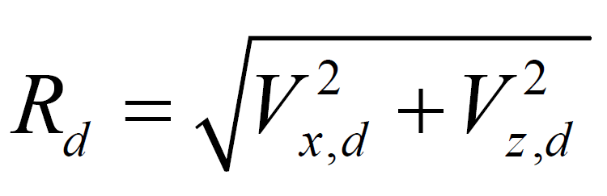
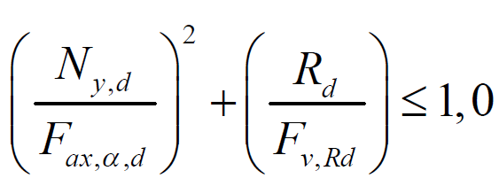
Liimapuupilarin ja –palkin hankolautaliitos
Mitoitus (ruuviryhmän mitoitus)
Ruuviryhmä mitoitetaan voimien V_{x,d} ja V_{z,d} resultantille:
Lisäksi ruuvin suuntaisen voiman N_{y,d} ja leikkausvoiman R_{d} yhteisvaikutukselle :

Slide 30



Liimapuupilarin ja –palkin hankolautaliitos
Mitoitus (hankolaudan mitoitus)
Hankolaudan leikkauskestävyys tarkastetaan leikkausvoimille:
Hankolaudan taivutuskestävyys tarkastetaan momenteille:
Hankolaudan veto- ja puristuskestävyys tarkastetaan voimalle:

Slide 31
Liimapuupilarin ja –palkin hankolautaliitos
Mitoitus (hankolaudan mitoitus)
Hankolaudan kestävyys tarkistetaan myös seuraaville yhdistetyille jännityksille:
  Veto + Taivutus
  Puristus + Taivutus

Slide 32
Liimapuupilarin ja –palkin hankolautaliitos
Mitoitus (hankolaudan palomitoitus)
Mikäli liitokselta vaaditaan palonkestävyyttä, mitoitetaan liitos seuraavasti:
  R 30-liitos: Hankolaudan dimensioita suurennetaan mitalla afi (ks. RIL 205-2-2019)
  R 60-liitos: Hankolaudan dimensioita suurennetaan hiiltymän verran ja liittimet suojataan esimerkiksi palosuojalevyllä

